Slide 1



PSE 2020 VisAQ
Anwenderorientierte Nutzerschnittstelle für Luftqualitätsdaten
Team 2
Katharina Biernacka, Maria Kraus, Fabian Reinbold & Daniel Schild

Slide 2
Aufgabenstellung
Anwenderorientierte Nutzerschnittstelle für Luftqualitätsdaten
Gegeben: Datenbank Sensorthings Standard
Ziel: Visualisierung der Daten für Laien

Slide 3
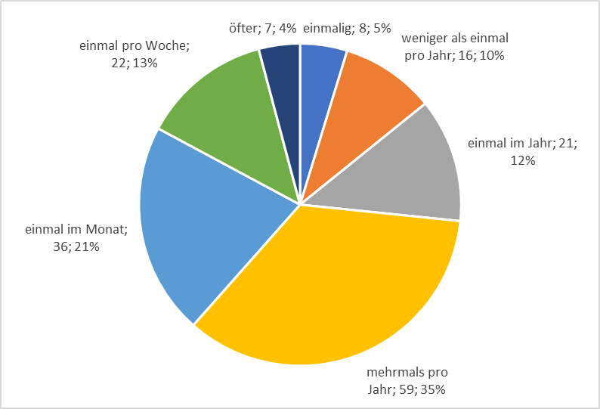
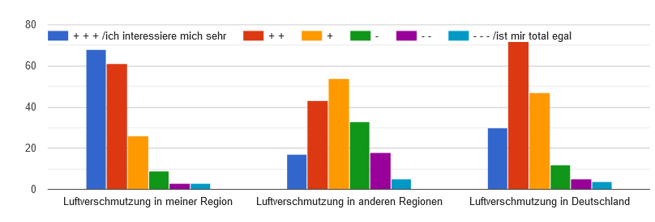
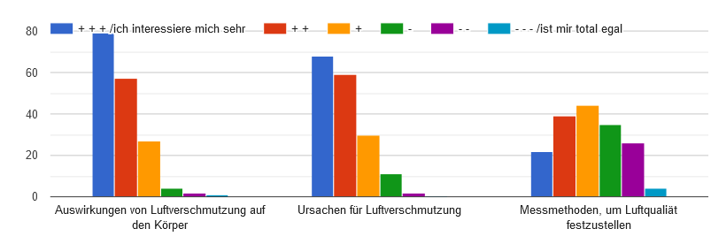
Nutzerstudie
Zur Erfassung der Interessen der Nutzer

Slide 4
Funktionen von VisAQ
Grundfunktionen
Erweiterte Funktionen
Anzeigen einer Karte mit interpolierten Sensordaten
Suchen nach Orten
Auswahl verschiedener Kartenoverlays
Anzeigen einer Skala
Auswählen eines Sensors
Detailansicht eines Sensors (Sensoroverview)
Abfragen der aktuellen Daten aus einer Datenbank nach dem Sensorthings Standard
Zeitliche Entwicklung der Daten darstellen
Anpassen der Webseite an das Endgerät
Expertenmodus
Anzeigen von Information rund um Schadstoffwerte
Wiederherstellen des Betriebsmodus beim betreten der Seite
Zentrieren der Karte auf dem Standort des Nutzers
Social Media Integration
Anbieten einer Hilfefunktion
Farbthema: Dark-Mode, Farbenblindenmodus

Slide 5
Rahmenbedingungen
Jsweet mit Java
Unter 6 Sekunden Ladezeit bei 4 MBit/s Internetverbindung
Langsames Laden von Sensordaten für den Nutzer nicht spürbar
Dauer der Suche nach einer Stadt in unter 5 Sekunden
Flüssiger Wechsel zwischen Kartenoverlays
Erstellen einer Sensoroverview in weniger als 10 Sekunden

Slide 6
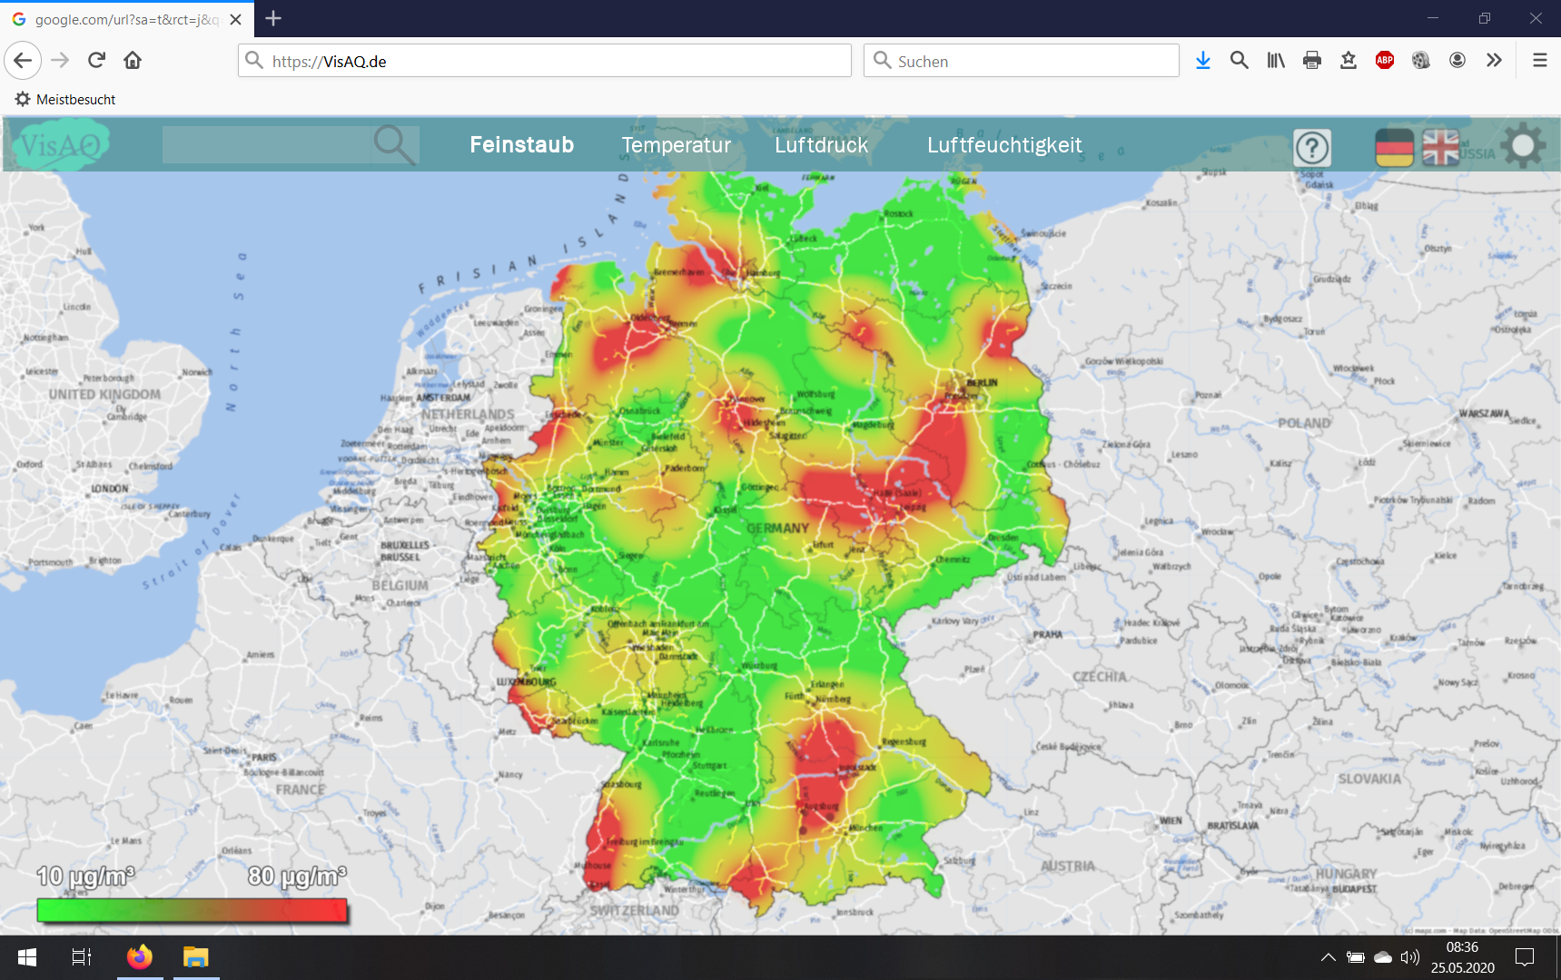
Oberfläche

Slide 7
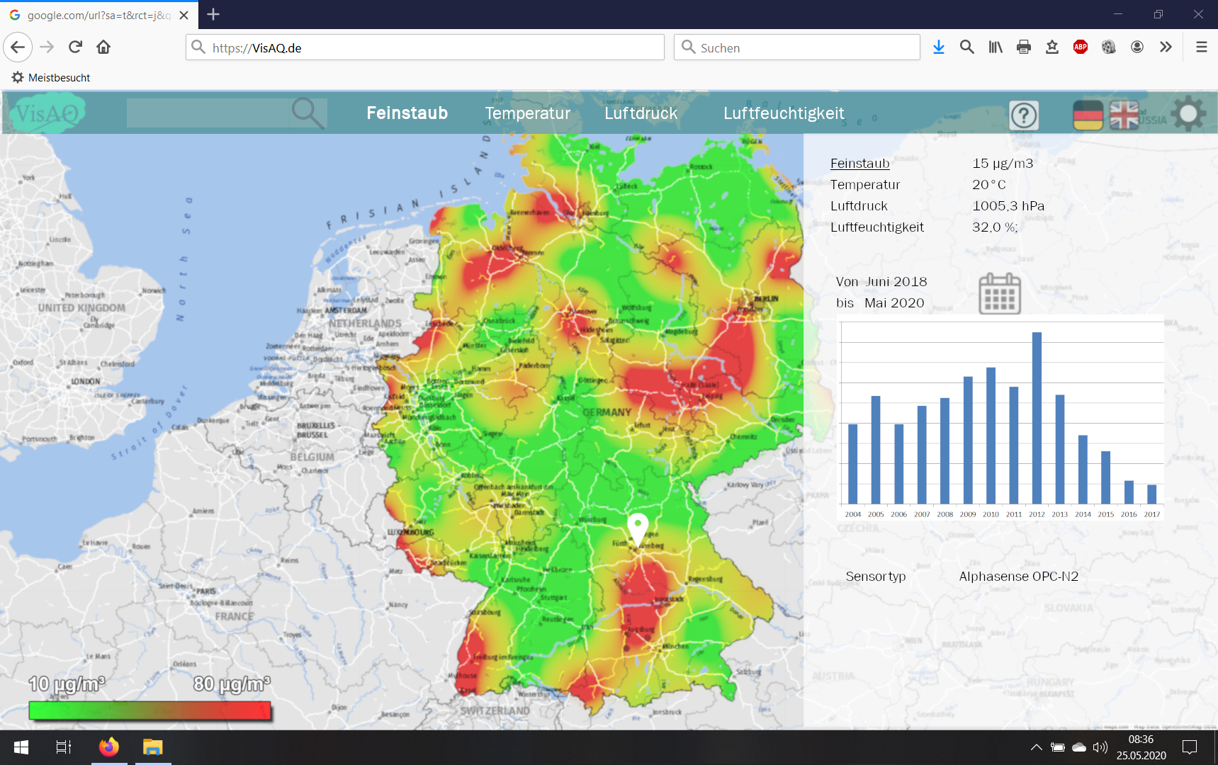
Oberfläche

Slide 8
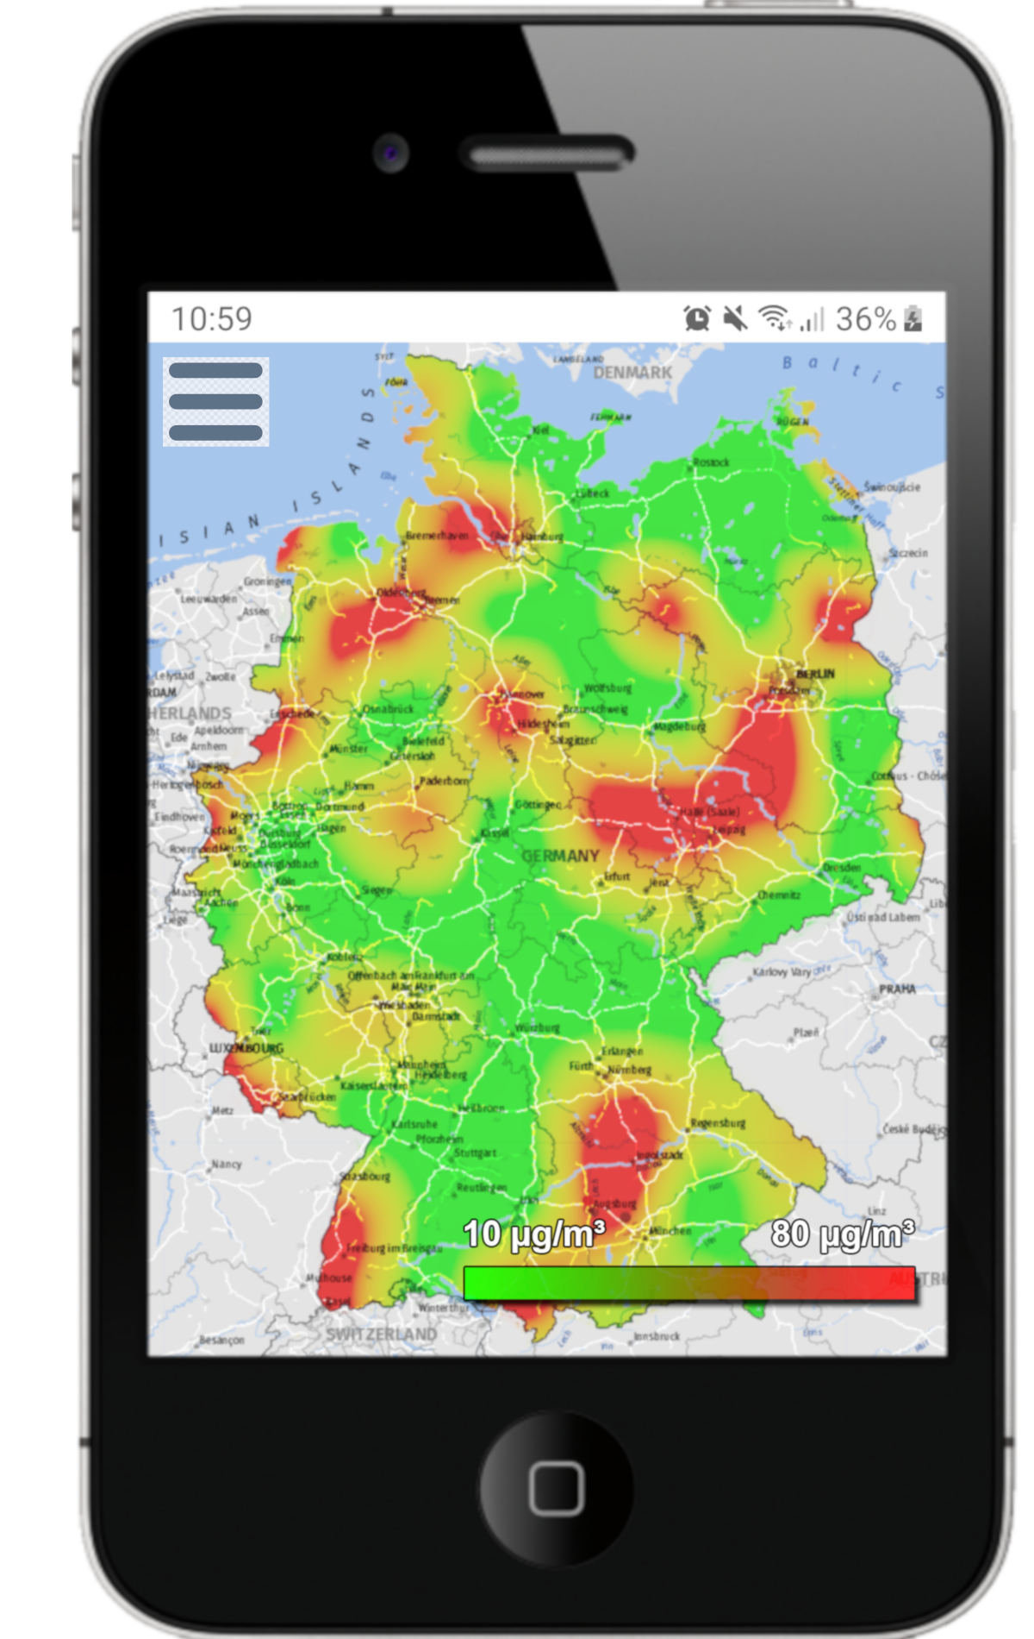
Oberfläche

Slide 9
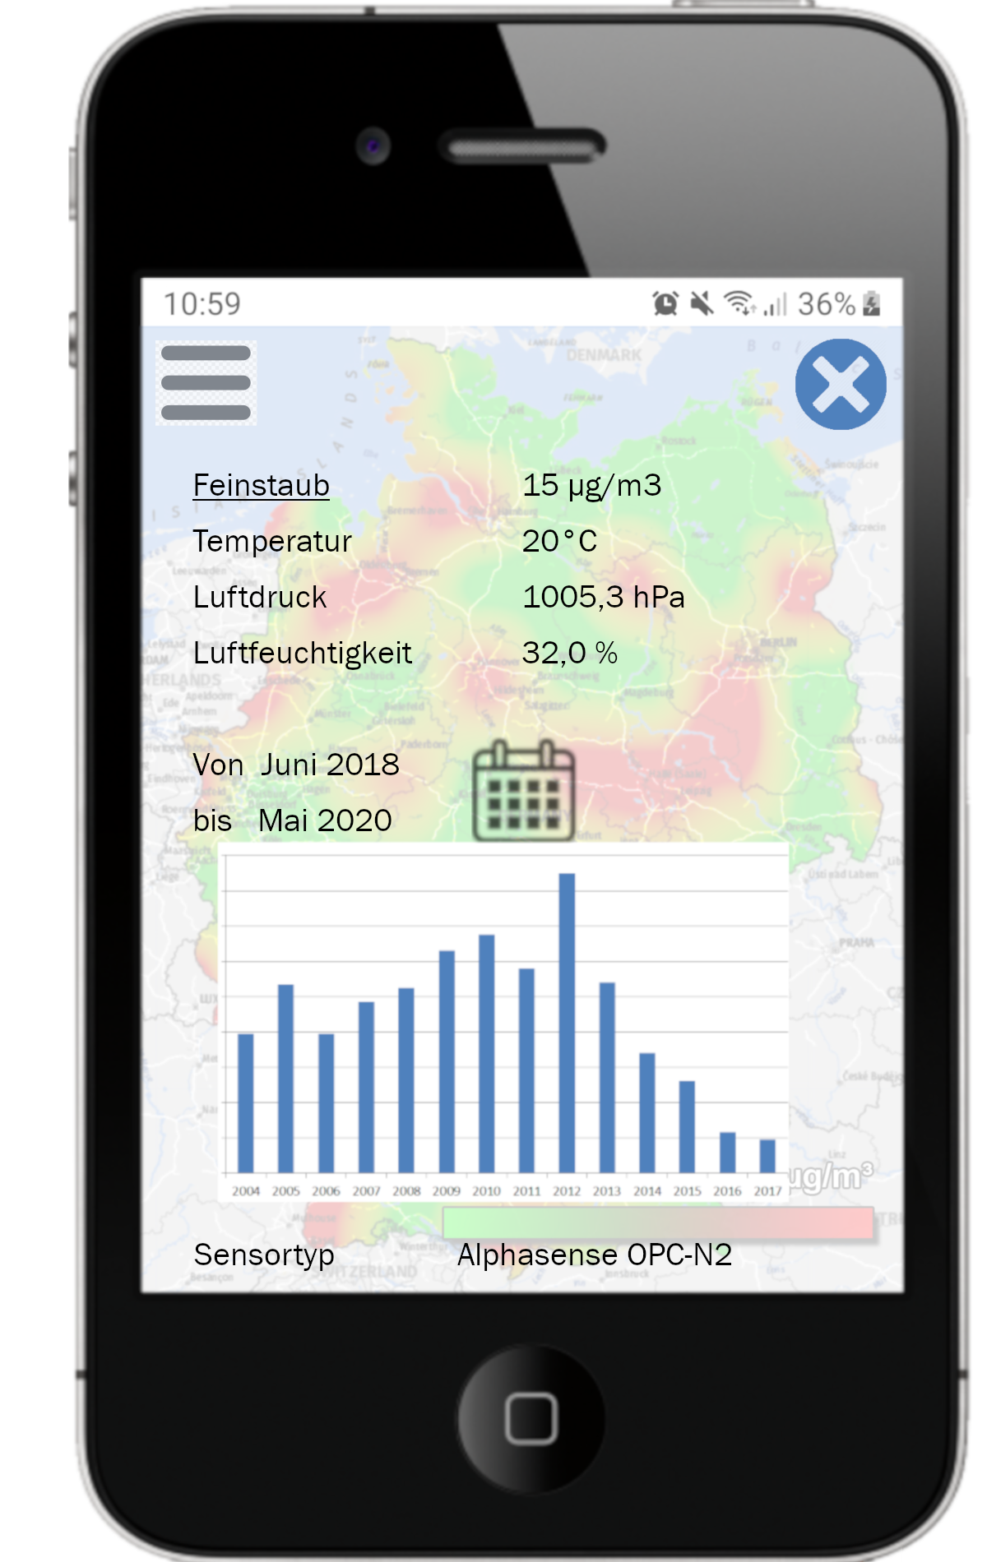
Oberfläche

Slide 10
Testfallszenario – Erstbesuch der Webseite
Starten der Schnittstelle
Laden der Deutschlandkarte
Laden der Cookies
Akzeptieren der Cookies
Aufklappen der Toolbar
Auswahl des Feinstaub-Overlays in der Toolbar
Anzeigen des Overlays auf der Karte
Zoomen auf der Karte
Auswahl der Sensoren
Daten zu diesen Sensoren werden angezeigt
Schließen der Sensordaten
Schließen er Schnittstelle

Slide 11
Vielen Dank für Ihre Aufmerksamkeit
Fragen?

